Slide 1
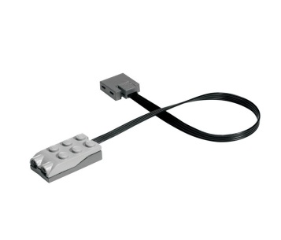
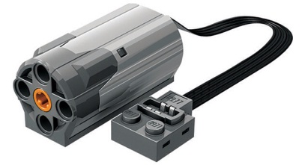
Роботехника
как средство формирования математических представлений у детей старшего дошкольного возраста.

Slide 2
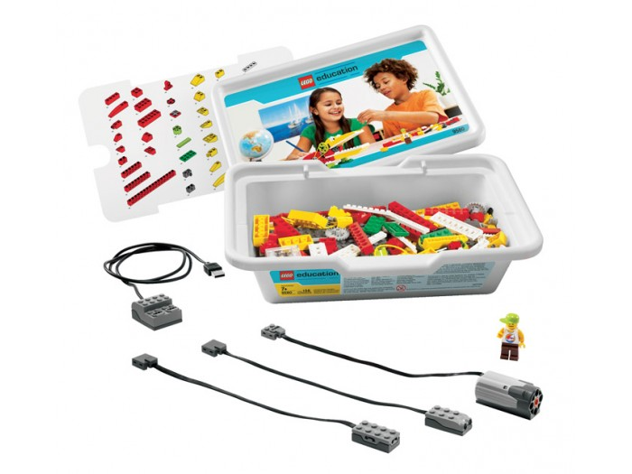

Slide 3
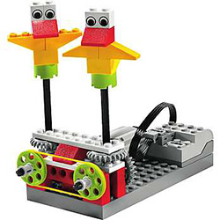
ссс
Мастер-класс
Сборка модели по схеме
Подключение модели к компьютеру, установка мотора
Программирование
Заполнение таблицы

Slide 5
Какие задачи по формированию математических представлений были решены
в ходе мастер-класса?
Развитие умения выбирать и отсчитывать предметы из большого количества деталей .
Формирование представления о связи между диаметром зубчатого колеса и оси, скорость вращения.
Закрепляется повторно цвет, форма, размер, пространственная ориентировка (слева, справа, верх, низ), формируется представление о симметрии.

